Slide 1
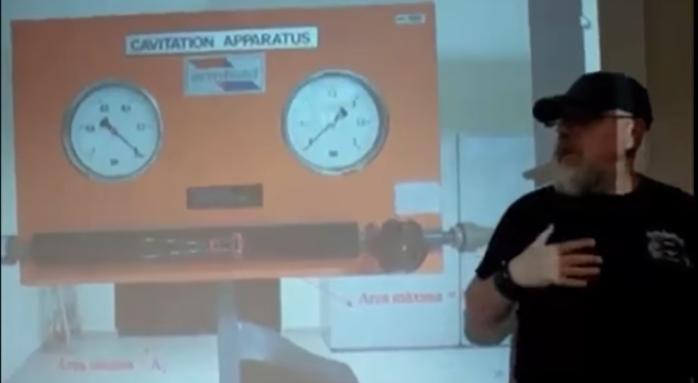
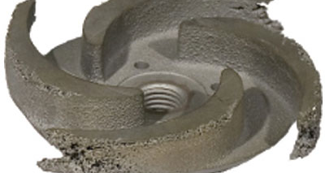
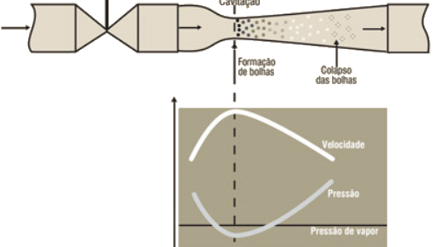
CURSO DE HIDRÁULICA
BÁSICA
Aula 4
CAVITAÇÃO

Slide 2
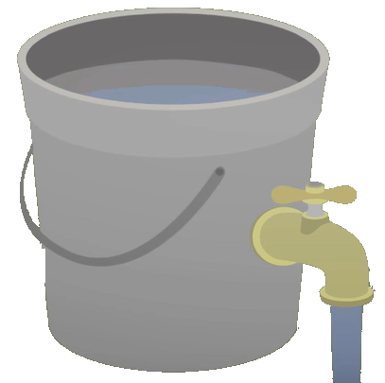
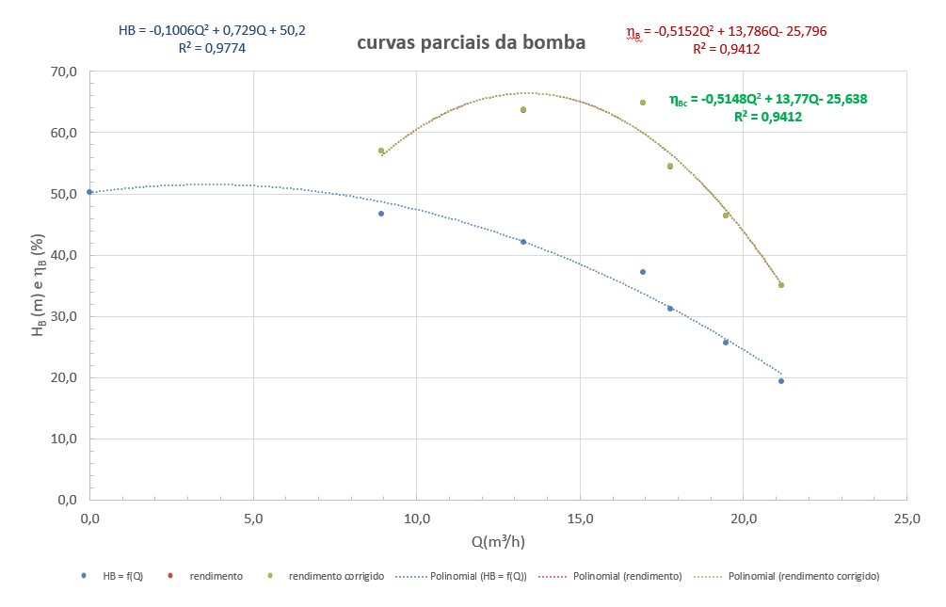
Igualando H_{B} e H_{S}, obtemos a vazão de trabalho e com ela determinamos as demais grandezas!
Voltando ao final da aula 3
Como a vazão de trabalho ficou acima de 1,2 *Q_{ótima} , temos que verificar com cuidado o fenômeno de CAVITAÇÃO.
NUNCA
CUIDADO
6,7
13,4
16,1

Slide 3
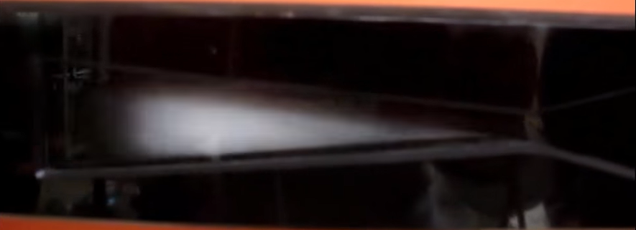
CAVITAÇÃO
Iniciamos visualizando a CAVITAÇÃO!
Assista aos vídeos e sintetize quais as finalidades da experiência de visualização da cavitação, explicando como elas são obtidas!
https://youtu.be/1EMgKI50Fhs
https://youtu.be/CPn1q-ptzvQ

Slide 4
O que vem a ser cavitação?
Este fenômeno pode ocorrer entre a entrada e a saída de uma máquina hidráulica.
Cavitação é o nome que se dá ao fenômeno de vaporização e condensação do fluido bombeado e que ocorre por estar com pressão menor que a pressão de vapor e em seguida voltar a ter uma pressão maior que esta pressão de vapor.
Na vaporização há a formação de bolhas de vapor e na condensação estas voltam ao estado liquido, isso tudo em um processo isotérmico com a temperatura de escoamento.

Slide 5
Leia mais sobre a cavitação
Desgaste por Cavitação:
O desgaste por cavitação é diferente do desgaste por erosão. Ele não é ocasionado pelo impacto de partículas sólidas, mas pelo colapso de bolhas com gás ou vapor, dentro de um líquido. Ela ocorre devido a redução localizada da pressão hidrostática gerada pela movimentação de um líquido. A cavitação é considerada um desgaste por fadiga por que o material fica submetido a forças repetitivas e frequentes produzidas pelos colapsos. Para esse mecanismo de desgaste, os materiais devem ser mais resistentes ao impacto, como é o caso dos revestimentos de Níquel Cromo, por exemplo.

Slide 6
possíveis da cavitação:
Como são grandes!
causas
Observe o tamanho das pás da turbina!

Slide 7
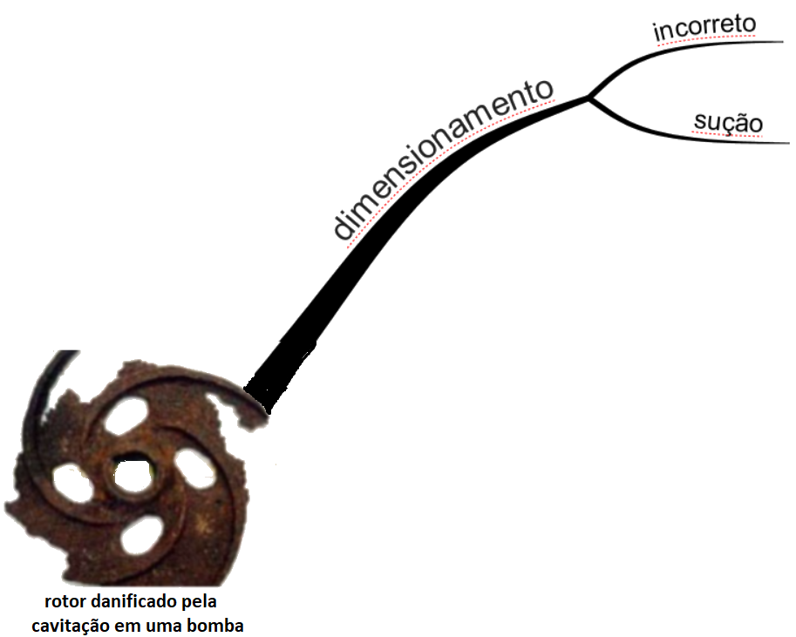
Adotar para a tubulação de sução um diâmetro imediatamente superior ao selecionado para o recalque.
O comprimento da tubulação de sução deve ser o menor possível.
Usar as singularidades estritamente necessárias na sução.
Instalar a bomba o mais perto possível do nível de captação.
Cuidados que devem ser adotados para procurar eliminar o dimensionamento incorreto
Se possível trabalhar com a bomba afogada.
Trabalhar perto do rendimento máximo da bomba.
A seguir novas visualizações da cavitação.

Slide 8
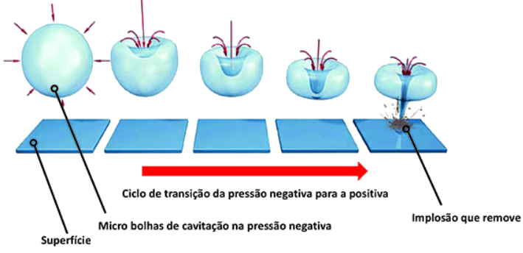
Visualização no laboratório

Slide 9
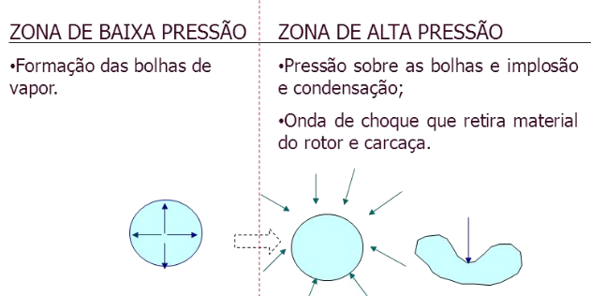
pressão < pressão de vapor
pressão > pressão de vapor

Slide 10
A implosão das bolhas de vapor e o impacto dos jactos microscópicos no impulsor dão origem a um ruído que é facilmente detectável. Se o nível de cavitação for significativo, o ruído fará parecer que existe gravilha misturada com o fluido bombeado.
Informações dadas pela
https://www.ksb.com/ksb-pt/Informacoes_tecnicas-noticias_ch/Arquivo/2015-info-tecnicas-e-noticias/cavitacao-em-bombas-centrifugas/177256/
A cavitação em uma bomba hidráulica provoca:
Quando as bolhas de vapor existem em número elevado, formam um agrupamento que irá obstruir parcialmente o canal do impulsor, afetando a altura manométrica gerada pela bomba e a sua eficiência.
Sob efeito da cavitação, o fluxo de caudal através do impulsor é turbulento, resultando no aumento das vibrações na bomba.
O impacto dos jactos microscópicos na superfície do material é suficientemente forte para danificar a sua estrutura e provocar erosão. Estima-se que no ponto de impacto dos jactos microscópicos, a pressão localizada deverá rondar 10⁵ bar. Por efeito da erosão, o material vai ficar sem a proteção superficial, aumentando substancialmente a sua degradação devido à ação conjugada de corrosão e erosão.

Slide 11
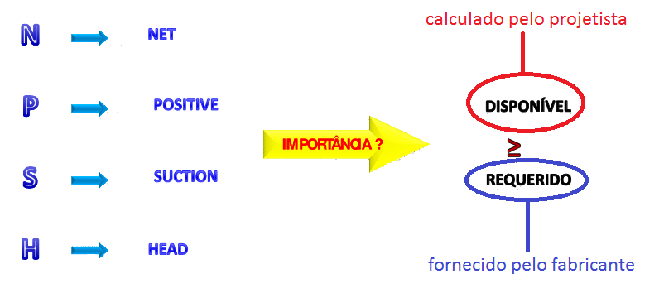
Condição necessária e suficiente para não existir o
fenômeno de cavitação
Como são calculados?
tradução
tradução
A
Altura
L
Líquida
P
Positiva
S
Sução
http://www.escoladavida.eng.br/mecanica_dos_fluidos_para_eng_quimica.htm
Quer saber mais, vá na WEB
e clique em proposta de mangá para a bibliografia básica

Slide 12
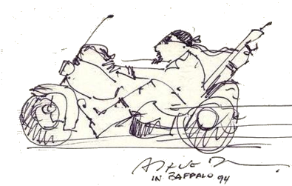
Tanto o NPSH do fabricante como o do projetista são calculados com o PHR no eixo da bomba e com a vazão de trabalho!
Hoje ele desenha nas estrelas ... saudades

Slide 13
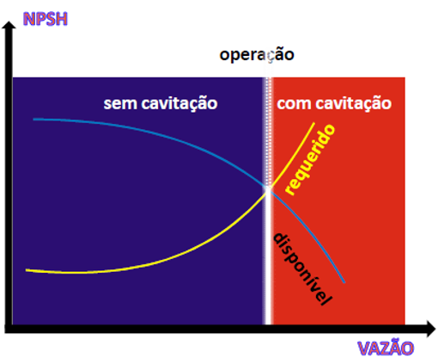

Slide 14
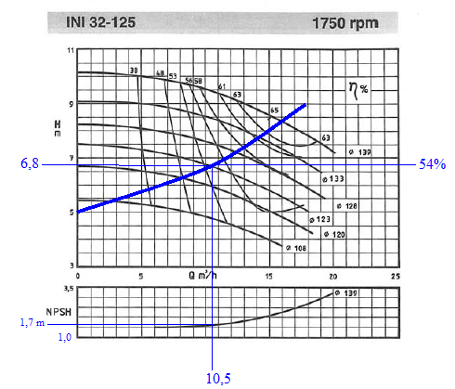
Um exemplo de determinação do NPSH_{requerido}
Mas no NPSH lido é para o diâmetro do rotor de 139 mm, por que foi considerado para o diâmetro do rotor de 123 mm?

Slide 15
Fiz essa pergunta para o fabricante, veja a resposta dele.
Além disso, o próprio fabricante solicita trabalhar com mais segurança, veja:

Slide 16
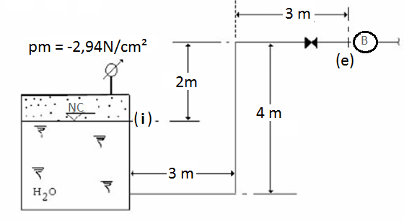
Dados:

Slide 17
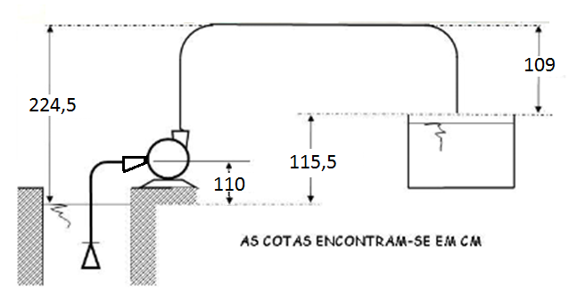
A instalação de bombeamento a seguir opera com uma bomba cujas curvas são conhecidas e dadas. Sabendo que bombeia água a 28⁰C, com uma vazão de 3 L/s e que a tubulação antes da bomba (aB) tem um diâmetro nominal de 2” aço 40, pede-se:
verificar a supercavitação;
verificar a cavitação através do NPSH;
se tiver cavitando proponha alguma solução e comprove que a mesma resolveu o problema.
Dados: leitura barométrica igual a 702 mmHg; comprimento da tubulação antes da bomba igual a 1,7 m; ΣL_{eqaB2”} = 15,05 m; ΣL_{eqaB1,5”} =0,38m (D_{N} = 1,5” para tubulação de recalque)
Outro e mais completo
O que vem a ser supercavitação?

Slide 18
A condição para não existir a supercavitação é:
p_{eabs} > p_{vapor}
Mas não é condição necessária e suficiente para não ocorrer a cavitação.
O fenômeno de cavitação na entrada da bomba é denominado de supercavitação!

Slide 19
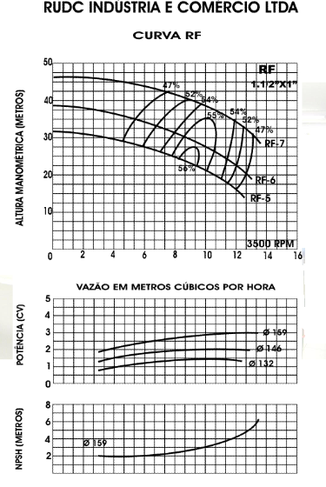
Quer saber mais, vá na WEB
http://www.escoladavida.eng.br/mecanica_dos_fluidos_para_eng_quimica.htm
e clique em proposta de mangá para a bibliografia básica
CCB do exercício anterior!

